Slide 1

Môn: Toán - Lớp 2
Giờ, phút – Thực hành xem đồng hồ
Online – Covid
Tháng 4/2020

Slide 2
Thứ 3 ngày 21 tháng 4 năm 2020
Toán
Kiểm tra bài cũ
1. Đọc bảng chia 2
2. Đọc bảng chia 3
3. Đọc bảng chia 4
4. Muốn tìm một thừa số ta làm thế nào?

Slide 3
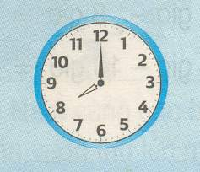
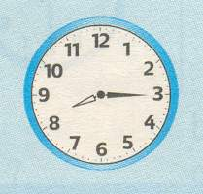
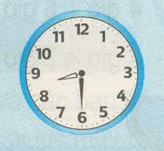
Thứ 3 ngày 21 tháng 4 năm 2020
Toán
Giờ, phút
1 giờ = 60 phút
8 giờ
8 giờ 15 phút
8 giờ 30 phút
hay là 8 giờ rưỡi

Slide 4
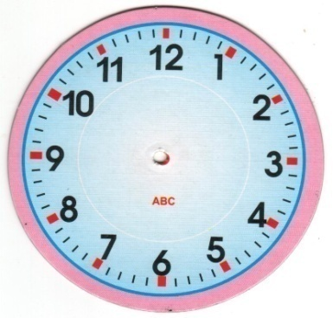

Thứ 3 ngày 21 tháng 4 năm 2020
Toán
Giờ, phút
1. Viết vào chỗ chấm (theo mẫu)
2 giờ rưỡi
8 giờ 15 phút
9 giờ rưỡi
11 giờ
2. Nối mỗi bức tranh với đồng hồ tương ứng:
Em tập thể dục lúc 6 giờ
Em ra chơi lúc 9 giờ 30 phút
Em ăn sáng lúc 6 giờ 15 phút
Em tan học lúc 11 giờ 30 phút

Slide 5
Thứ 3 ngày 21 tháng 4 năm 2020
Toán
Giờ, phút
2. Tính (theo mẫu)
a)
2 giờ + 1 giờ =
3 giờ
b)
7 giờ - 3 giờ =
4 giờ
4 giờ + 2 giờ =
6 giờ
8 giờ - 5 giờ =
3 giờ
7 giờ + 3 giờ =
10 giờ
15 giờ - 10 giờ =
5 giờ
5 giờ + 9 giờ =
14 giờ
11 giờ - 4 giờ =
7 giờ

Slide 6
Thứ 3 ngày 21 tháng 4 năm 2020
Toán
Thực hành xem đồng hồ
1. Viết giờ thích hợp vào chỗ chấm:
12 giờ 30 phút
9 giờ 15 phút
12 giờ đúng
8 giờ 30 phút

Slide 7
Thứ 3 ngày 21 tháng 4 năm 2020
Toán
Thực hành xem đồng hồ
2. Vẽ thêm kim phút để đồng hồ chỉ thời gian tương ứng
5 giờ
2 giờ 30 phút
1 giờ 15 phút
12 giờ rưỡi
9 giờ
9 giờ 15 phút
7 giờ 30 phút
10 giờ

Slide 8


Thứ 3 ngày 21 tháng 4 năm 2020
Toán
Thực hành xem đồng hồ
3. Khoanh vào chữ đặt trước câu trả lời đúng:
Chuông đồng hồ reo vào lúc:
A.
5 giờ
12
11
1
B.
6 giờ rưỡi
10
2
Trường tiểu học
9
3
C.
5 giờ 30 phút
N C SÁU
8
4
7
5
6
D.
7 giờ rưỡi

Slide 9



Chúc các thầy cô giáo sức khỏe!
Chúc các em chăm ngoan, học giỏi!

